Slide 1
More than you think
臺北市行動防災APP

Slide 2
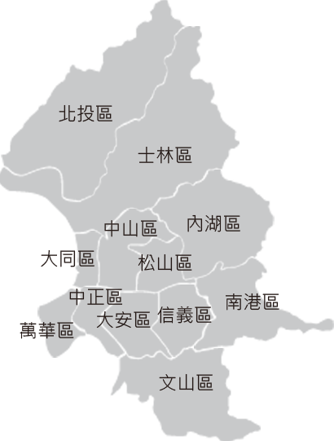
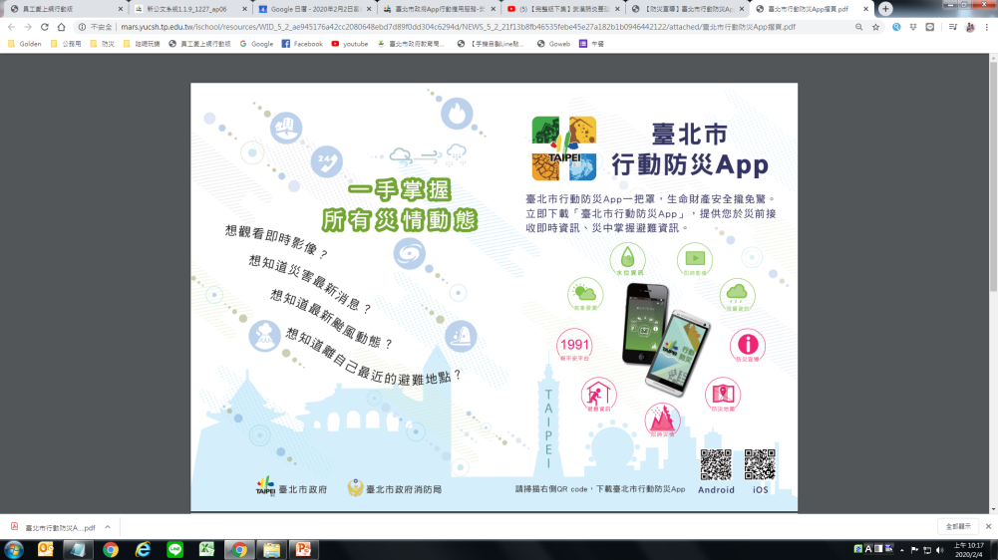
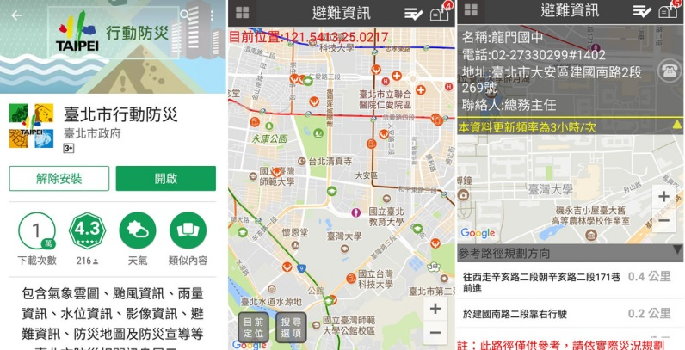
臺北市行動防災APP
本市行動防災App提供停班停課、颱風動態、CCTV即時影像、地震速報、避難疏散等重要災害資訊，另有《臺北防災立即go》電子書等功能，可即時查閱各種防災應變常識、提供生活及防災教育相關資訊。
1
Notes:
<編號>

Slide 3
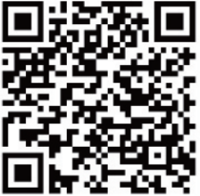
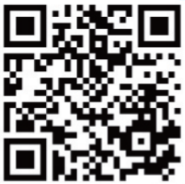
下載與安裝
iPhone使用者請先到APP Store下載
Android裝置使用者請先到Google Play商店
搜尋關鍵字：「臺北市行動防災APP」或是
「臺北市政府」
載
Andirod
設
至手機裝置的「設定」中開啟GPS定位及Wifi或行動數據網路，之後即可開始使用。
連結網址
Android: https://goo.gl/S07bSe
iOs: https://goo.gl/jdRTSD
網
IOS
2

Slide 4
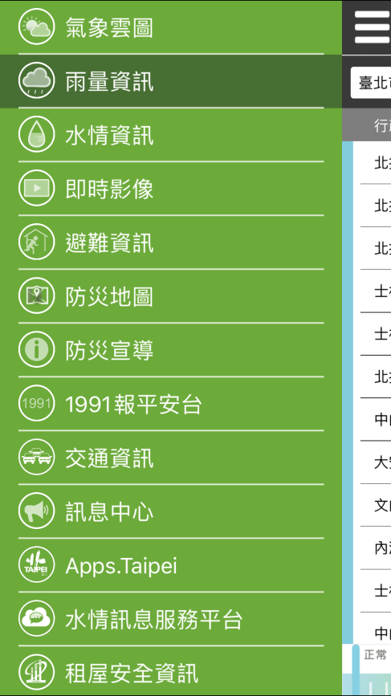
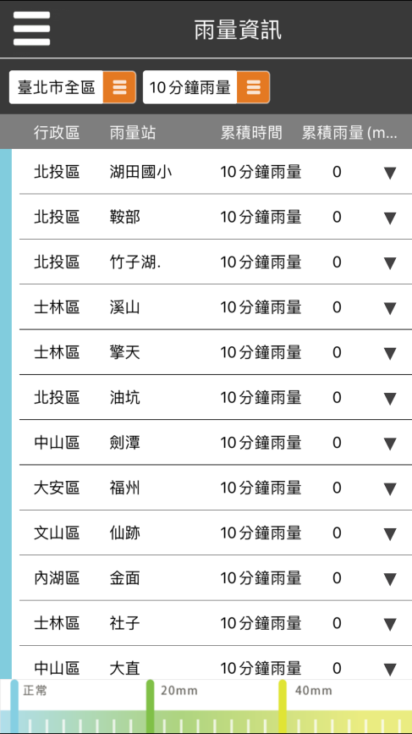
操作說明
2.
【操作說明】
1.點選資訊選項【雨量資訊】後，可看到所選擇資訊內容。
2.點選左上方按鍵 ，可回到主畫面(功能選單)。
1.
3

Slide 5
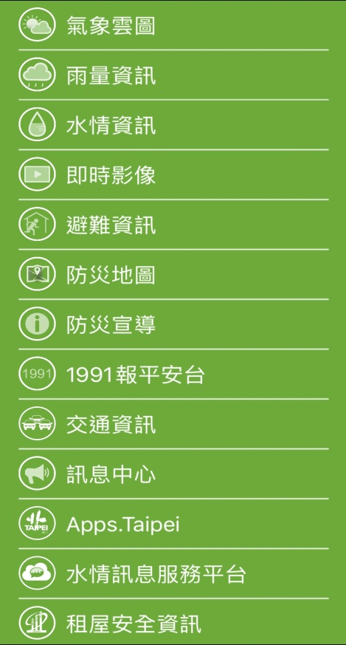
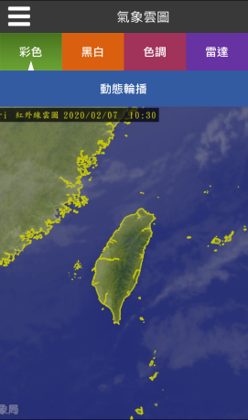
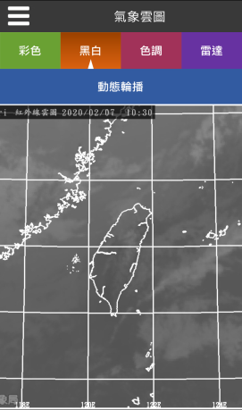
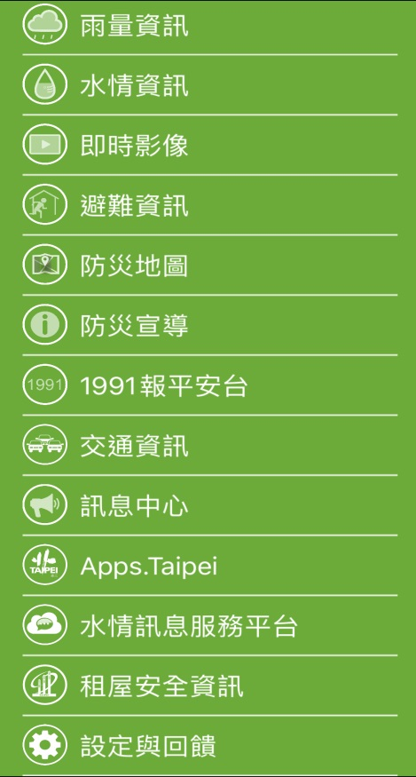
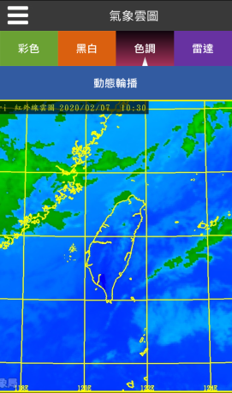
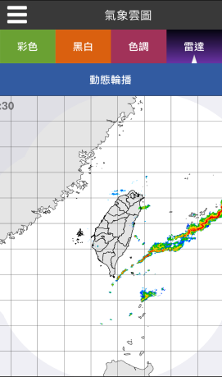
功能選單氣象雲圖
【氣象雲圖】
提供即時臺灣及週邊地區彩色、黑白、色調及雷達觀測之氣象雲圖，可即時瞭解天氣狀況。
彩色
黑白
色調
雷達觀測
4

Slide 6
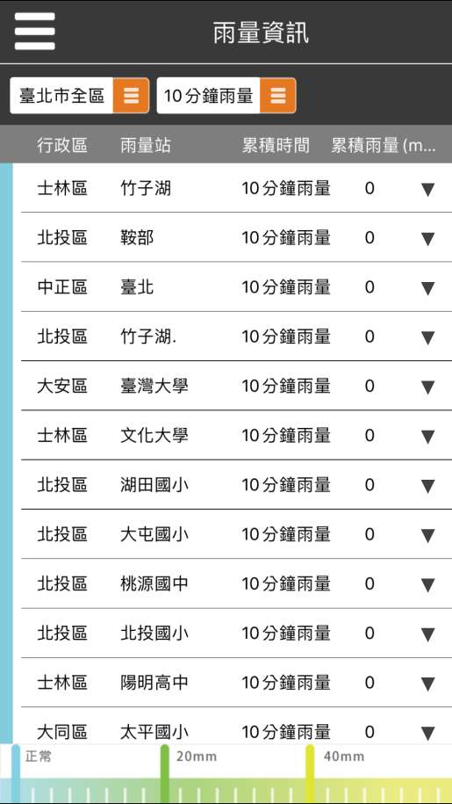
功能選單雨量資訊
【雨量資訊】
提供臺北市各行政區即時累積雨量，並可依需求選擇雨量累積之時間（10分鐘、1小時、3小時、24小時），可供民眾及災害防救人員，依據累積雨量預作各項防災措施，降低災損發生。
5

Slide 7
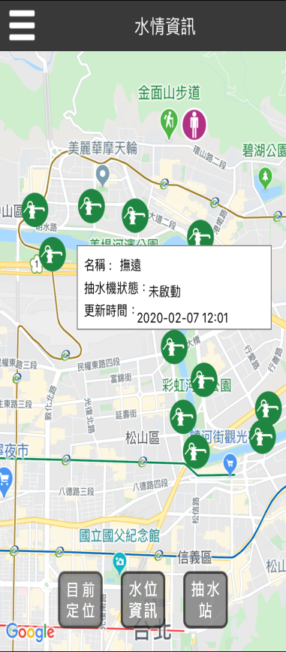
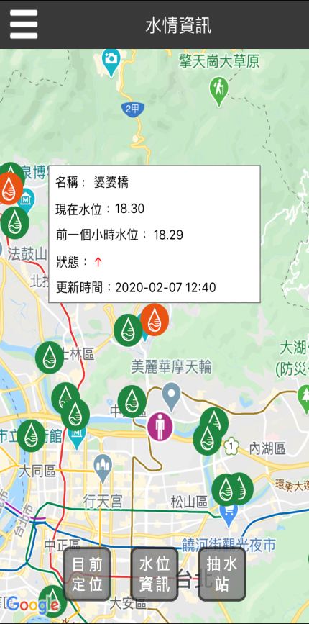
功能選單水情資訊
【水情資訊】
提供臺北市範圍內之水位站、抽水站資訊供使用者查詢，其資料來源為水利署十河局，僅供民眾及災害防救人員參考用。
目前定位
目前定位
6

Slide 8
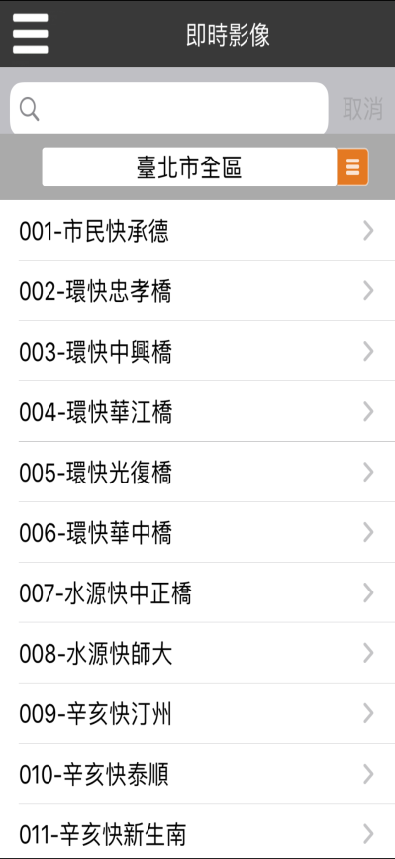
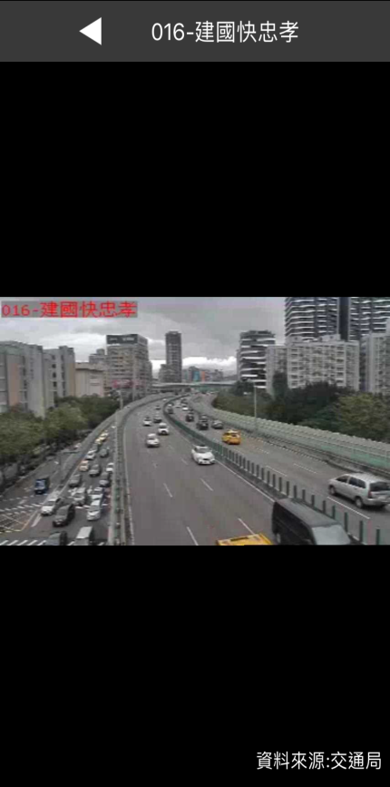
功能選單即時影像
【即時影像】
提供臺北市範圍內之即時影像資訊供使用者查詢觀看。可即時得知路況、天候狀況等資訊。
資料來源為本府交通局交通控制中心、工務局水利工程處及大地工程處。
7

Slide 9
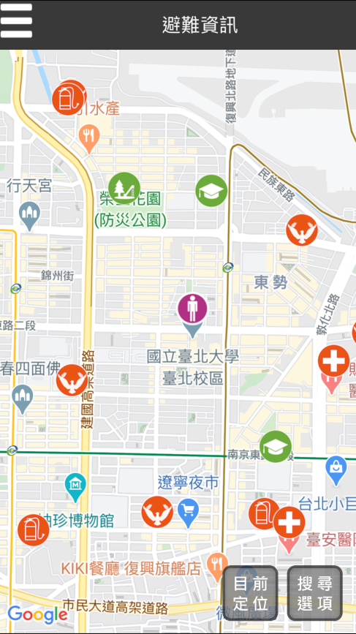
功能選單避難資訊
【避難資訊】
提供臺北市範圍內之避難單位資訊及避難物資供使用者查詢。
圖例說明
目前定位
醫療院所
警察單位
收容學校
消防單位
防災公園
8

Slide 10
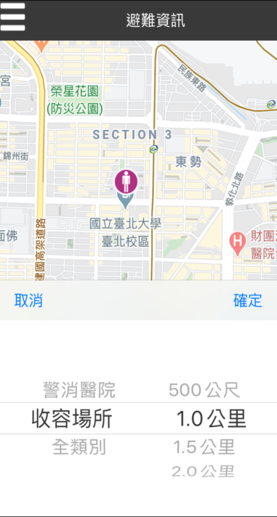
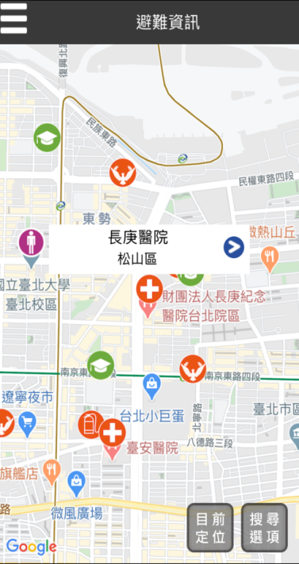
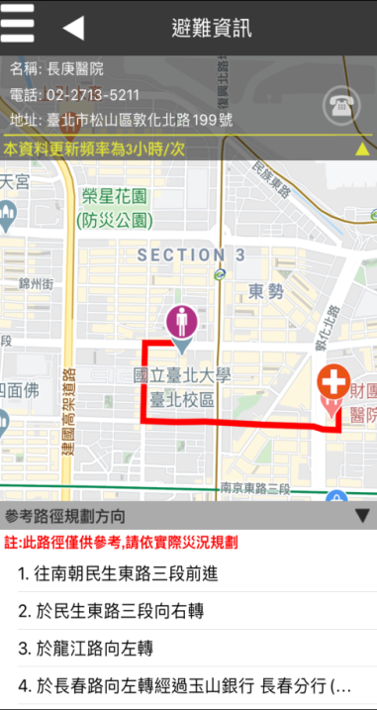
功能選單避難資訊
1.
4.
目前定位
3.
2.
1.完成定位
2.搜尋選項
3.選擇查詢內容
4.點選查詢點位
5.顯示避難資訊
9

Slide 11
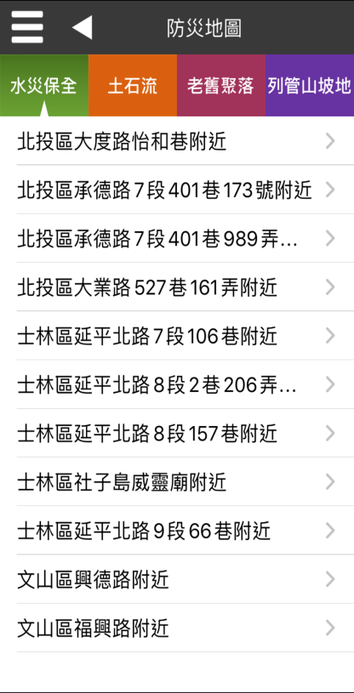
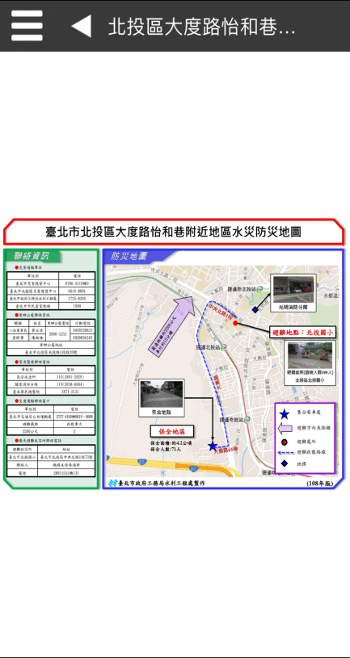
功能選單防災地圖
【防災地圖】
提供臺北市水災保全、土石流、老舊聚落及列管山坡地等4類防災避難地圖查詢。
1.
2.
3.
10

Slide 12
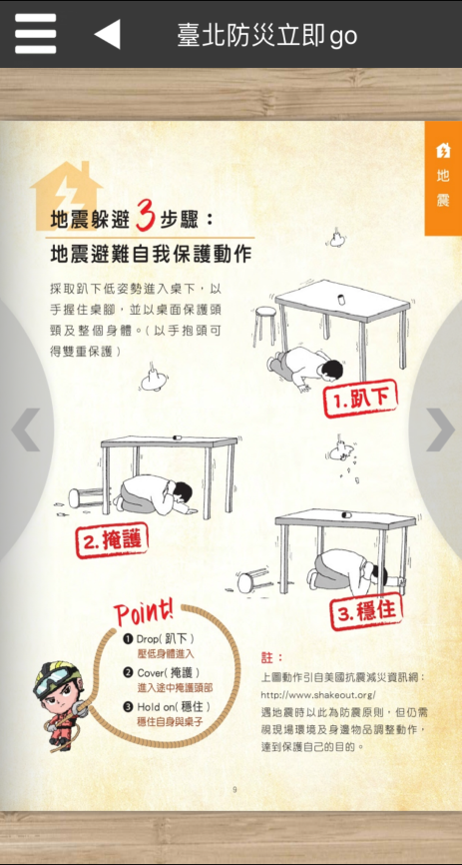
功能選單防災宣導
【防災宣導】
提供「臺北防災立即go防災手冊」，以漫畫方式呈現生動易懂的防災宣導資訊，輕鬆學習防災技能，能夠在災時迅速應變，防止或降低災害帶來的損傷。
11

Slide 13
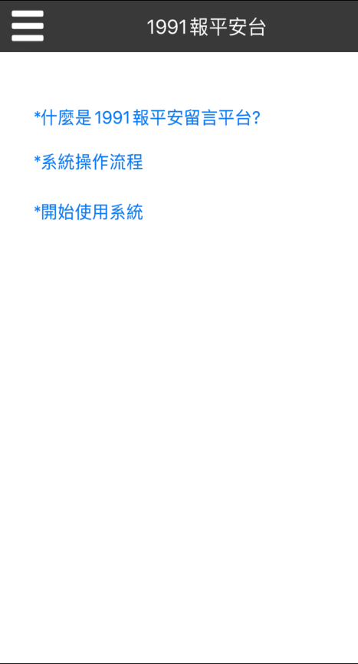
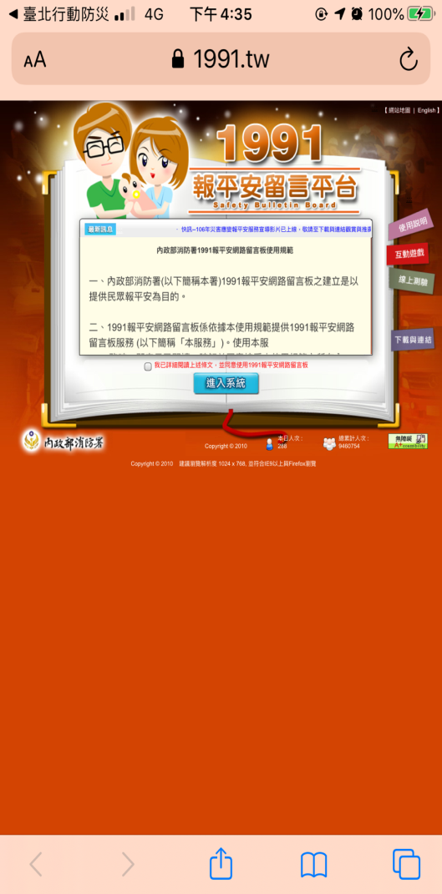
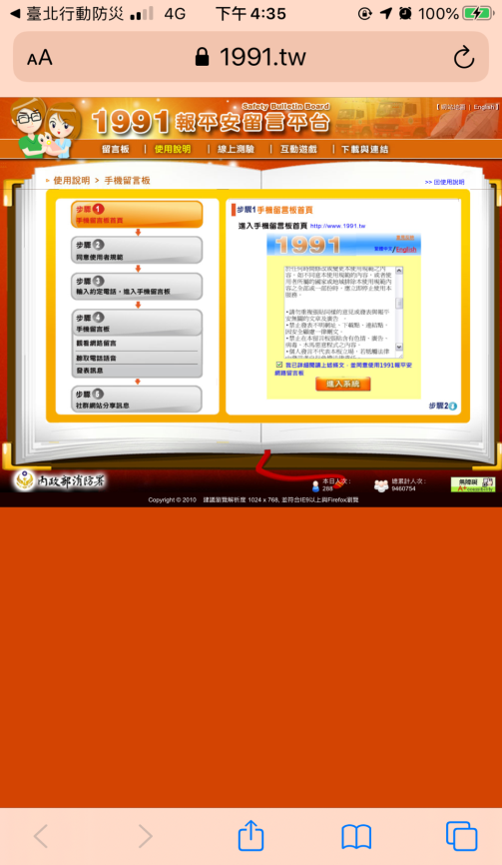
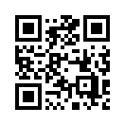
功能選單1991報平安
【1991報平安】
提供內政部消防署1991報平安留言平台使用資訊查詢，操作手冊可至下列網址下載運用。
https://pse.is/QCHAN
12

Slide 14
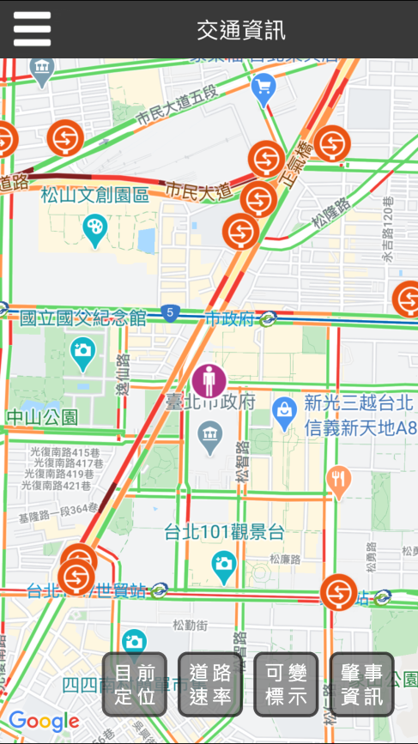
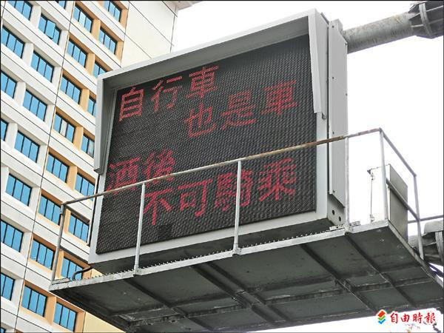
功能選單交通資訊
【交通資訊】
提供臺北市內道路即時速率、
可變標示及近期肇事資訊查詢。
圖例說明
可變標示
肇事資訊
可變標示示意圖
13
Notes:
<編號>

Slide 15
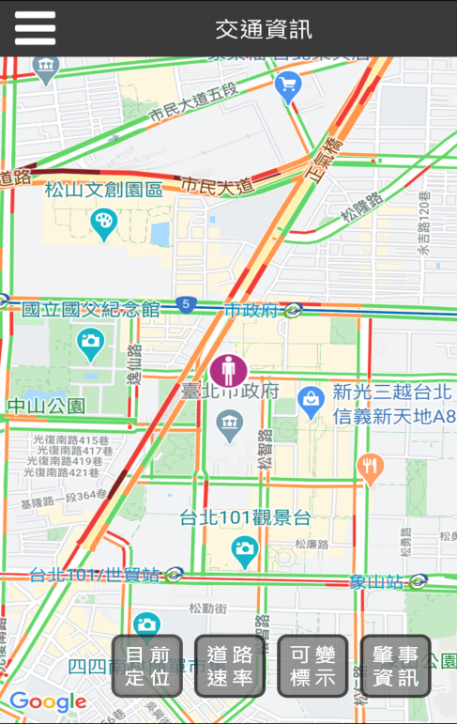
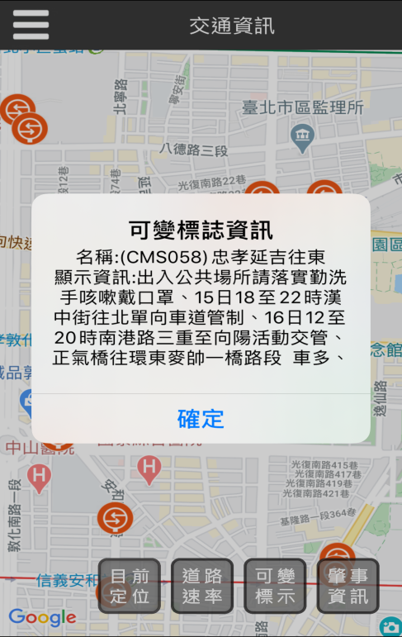
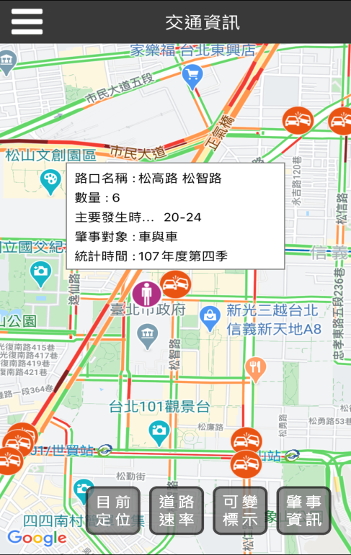
功能選單交通資訊
紅色為壅塞
黃色為車多
綠色為順暢
道路速率
可變標示
肇事資訊
14

Slide 16
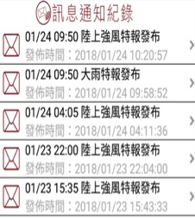
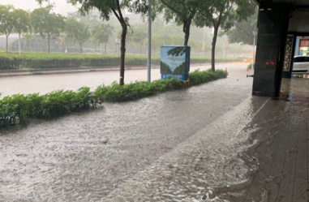
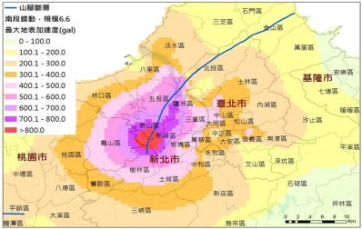
功能選單訊息中心
【訊息中心】
提供即時天氣訊息、異常氣候預警及地震警報等資訊，市民在災前接收即時資訊，災中掌握避難資訊，降低災害帶來損失。
短延時強降雨淹水
山腳斷層錯動示意圖
15

Slide 17
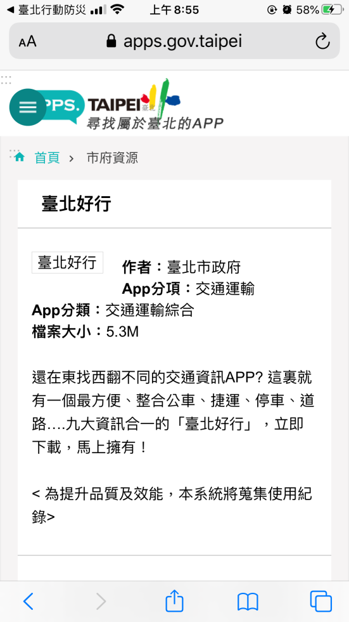
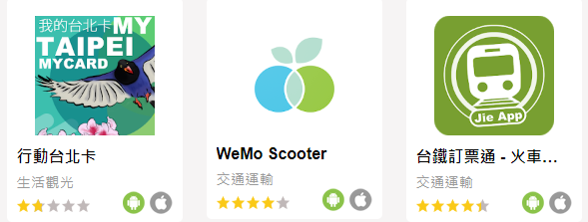
功能選單Apps.Taipei
【Apps.Taipei】
提供臺北市多種生活上所用到的便利應用APP，範圍涵蓋交通、旅遊、休閒、健康、學習、防災及市政等資訊，市政服務變得更加便利。
16

Slide 18
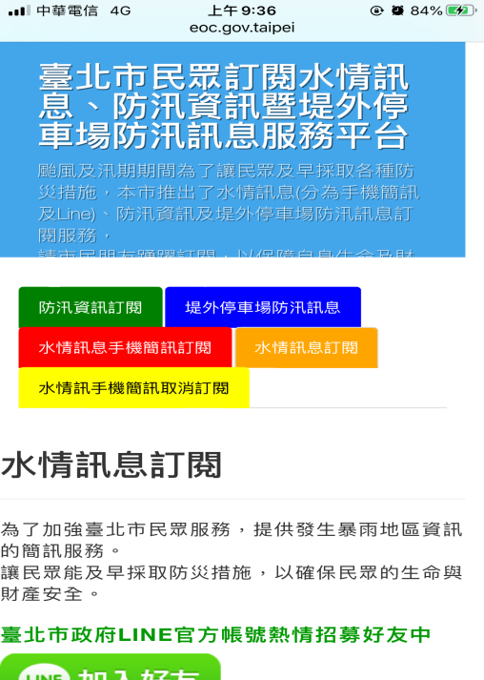
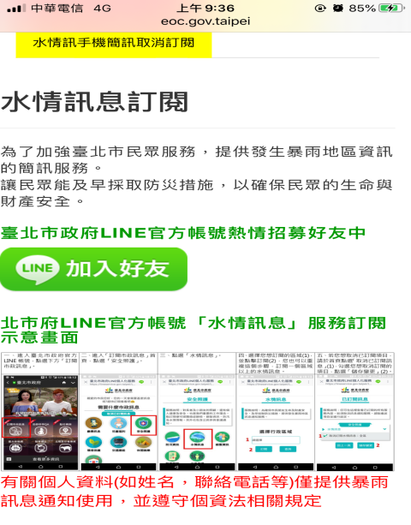
功能選單水情訊息服務平台
【水情訊息服務平台】
提供水情訊息(分為手機簡訊及Line)、防汛資訊及堤外停車場防汛訊息訂閱服務，為了讓民眾於颱風及汛期期間及早採取各種防災措施，以保障自身生命及財產的安全！
17

Slide 19
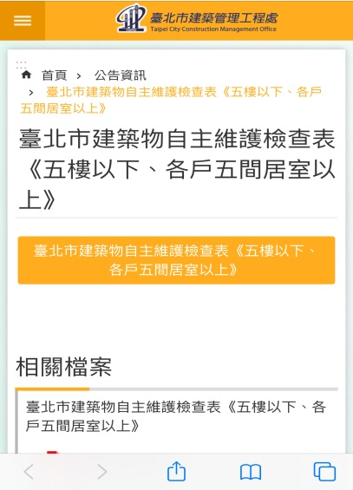
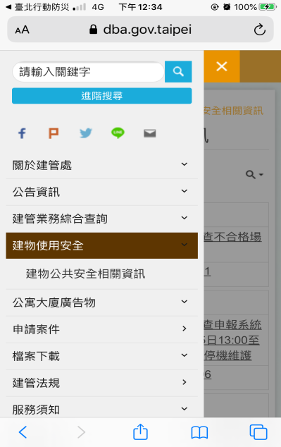
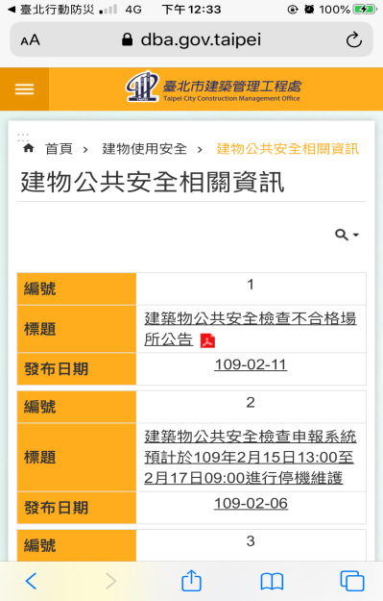
功能選單租屋安全資訊
【租屋安全資訊】
提供本市建築物自主維護檢查表、建築物公共安全檢查不合格名單等資訊，藉由瞭解建築物安全資訊保障自身權益，提升市民在外租屋安全。
18

Slide 20
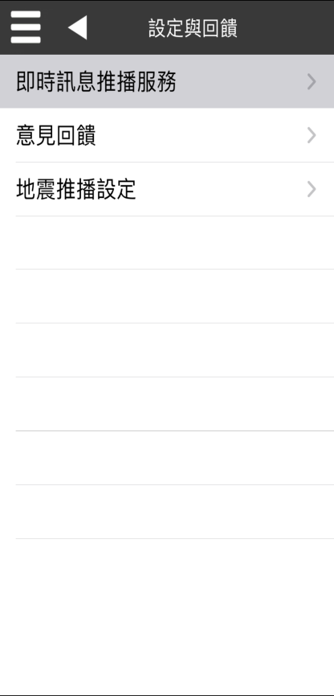
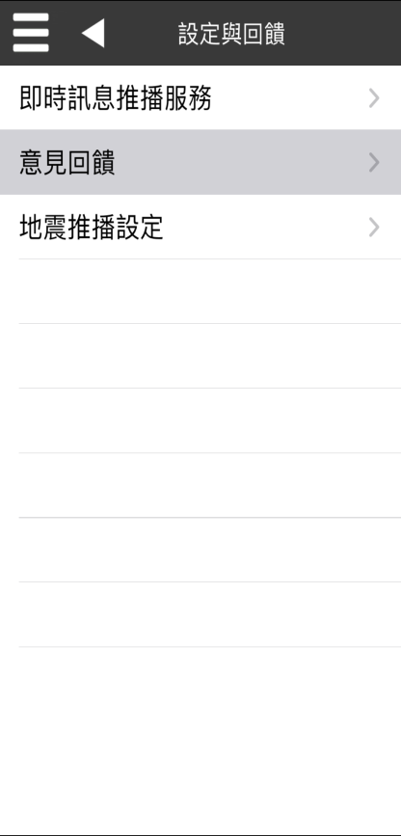
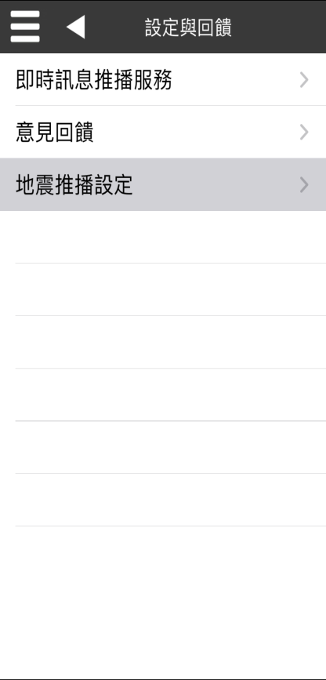
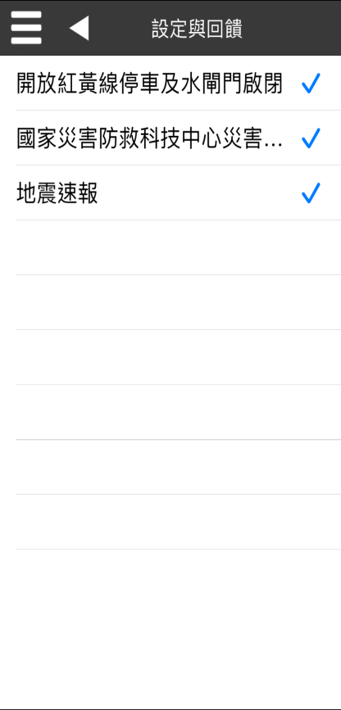
功能選單設定與回饋
【設定與回饋】
提供即時訊息推播服務(開放紅黃線停車及水閘門啟閉通知等訊息)、意見回饋及地震推播訊息，民眾可即時收到各項臺北市生活及防災資訊。
【需設定E-Mail】
【需設定訊息接收】
19

Slide 21
臺北市行動防災APP，讓您行動防災一把抓、生命財產安全攏免驚，提供災前接收即時資訊，災中掌握避難資訊，遇災保命何處去？馬上將這麼優質的APP推薦給親朋好友吧！
More than you think
20

